Slide 1
Οπτική Αντίληψη
Βρίσκω αυτό που ταιριάζει

Slide 2
Οπτική Αντίληψη:
Το παιδί παρατηρεί τις εικόνες απο τις οποίες λείπει ένα κομμάτι απο τα τέσσερα. Στη δεξιά μεριά του φυλλαδίου υπάρχουν διάφορα τέτοια κομμάτια, απο τα οποία το παιδί ζητείται να βρεί αυτό που ταιριάζει και να το τοποθετήσει στην αντίστοιχη εικόνα

Slide 3
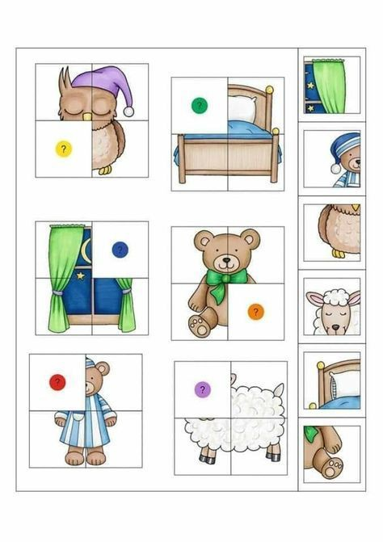

Slide 4
